Slide 1
11841: Y-game
★★★☆☆
題組：Contest Volumes with Online Judge
題號：11841: Y-game
解題者：林雨姍
解題日期：2011年5月19日
題意：Y-game是一個在三角型網格上放白子與黑子的遊戲。根據題目給的點，判斷是哪個玩家獲勝。

Slide 2
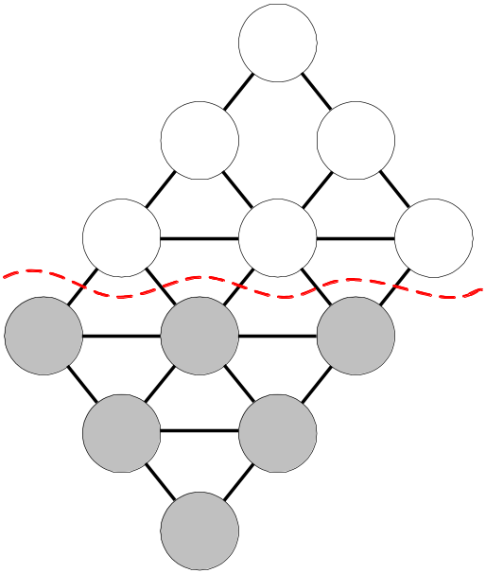
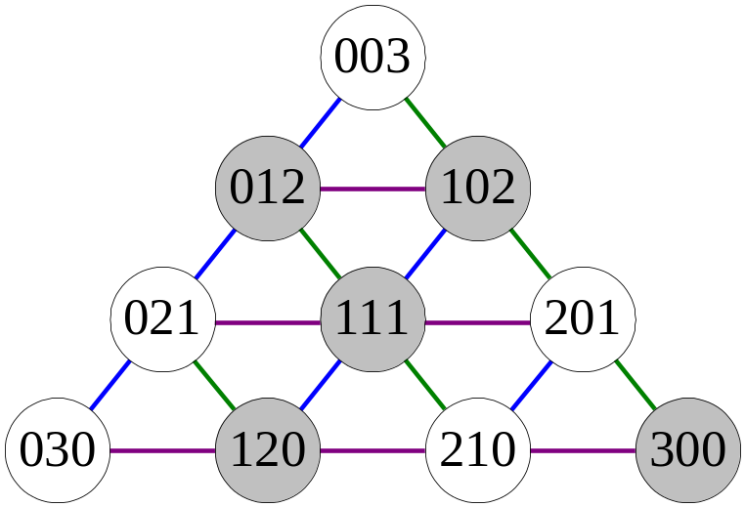
題意(續)：一個n-grid會有(n+2)(n+1)/2個點，每個點的座標為(x, y, z)，其中x + y + z = n。
  由右上往左下：x固定、y遞增1、z遞減1。
  由左上往右下：x遞增1、y固定、z遞減1。
  由左往右：x遞增1、y遞減1、z固定。
一個點被稱做在x side 即 x = 0 (y、z同理)。
獲勝條件為：相連的點集合中，在每一邊都有點。

Slide 3
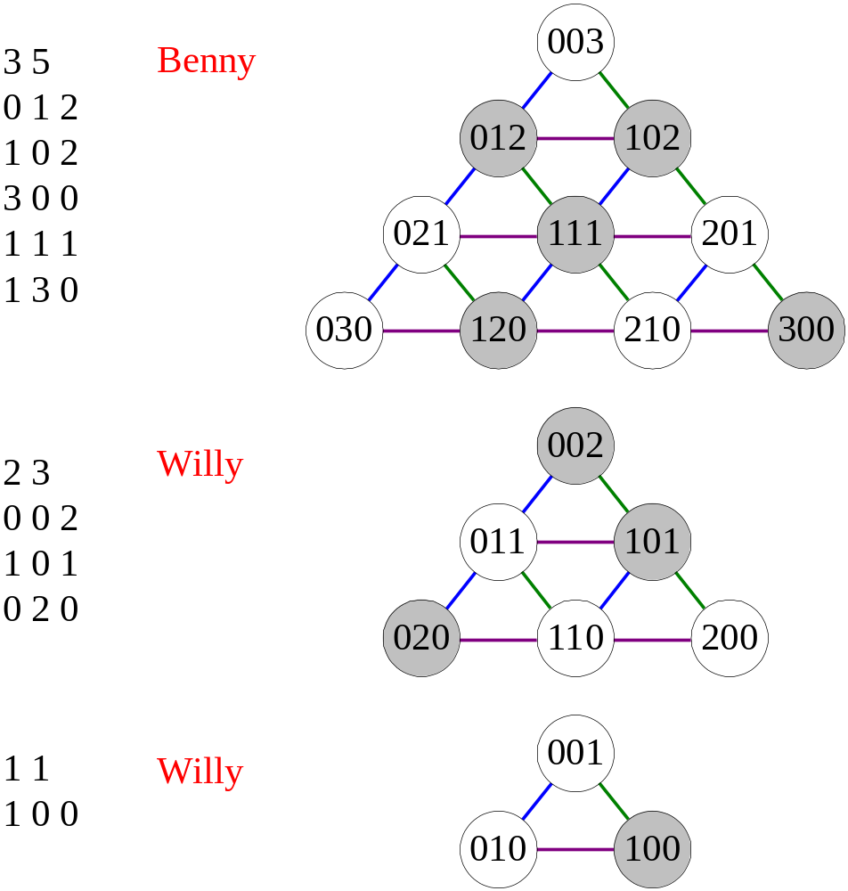
題意範例：

Slide 4
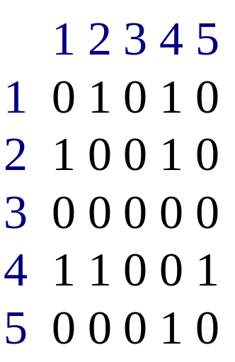
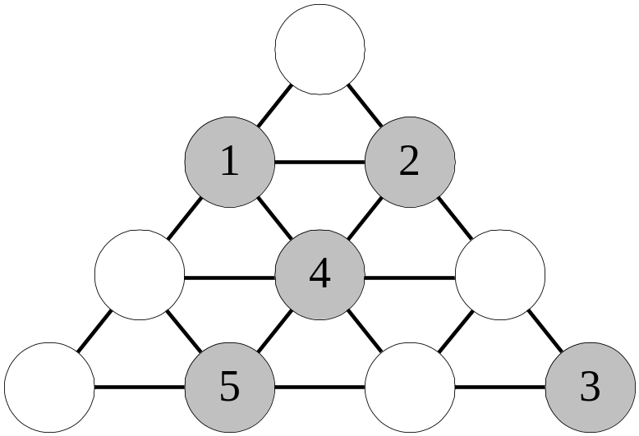
解法：先建出adjacency matrix，再用DFS找出connected component，並檢查每個component中，三個邊上是否都有點存在。
解法範例：

Slide 5
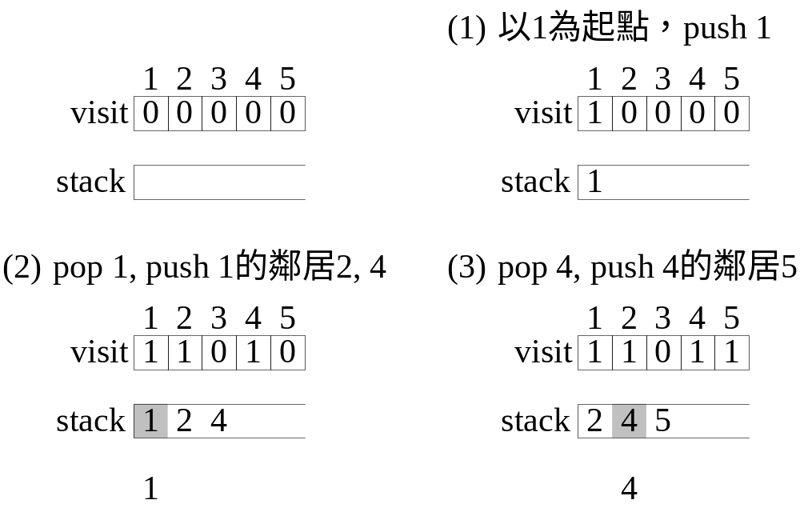
解法範例(續1)：

Slide 6
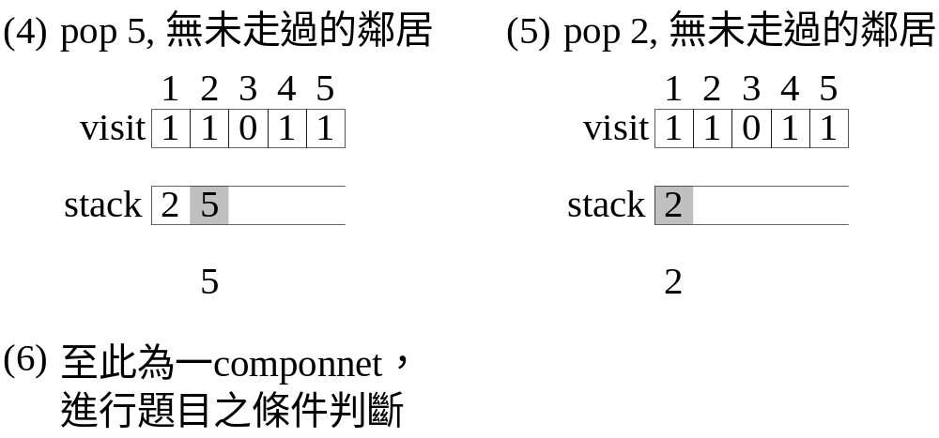
解法範例(續2)：

Slide 7
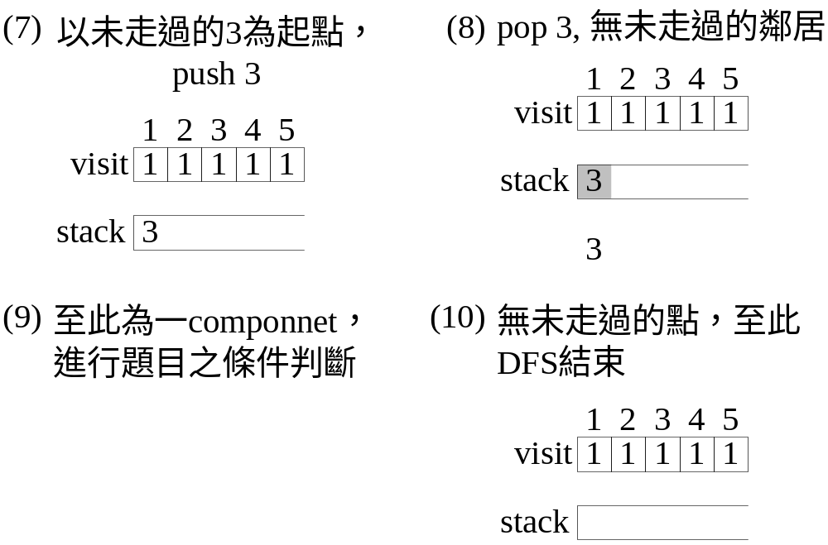
解法範例(續3)：

Slide 8
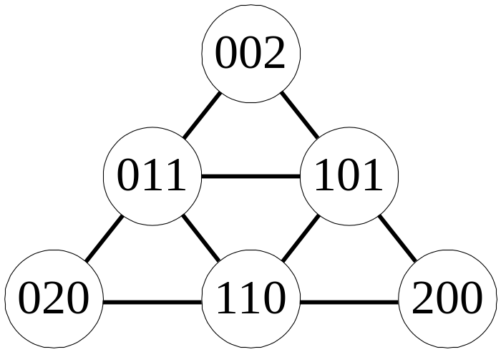
討論：兩點相鄰的條件為座標相減的絕對值和等於2。

